Slide 1
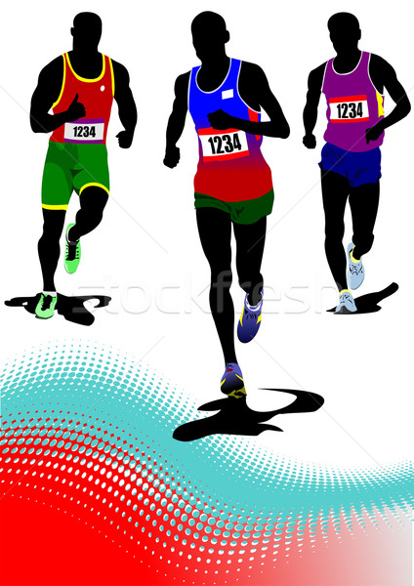
ЛЕГЕНДЫ
ЛЕГКОЙ АТЛЕТИКИ
Учитель физкультуры
МБОУ « Прогимназия №2»
г. Воронеж
Пуговичникова Р.М.

Slide 2
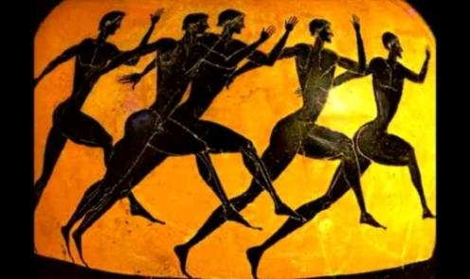
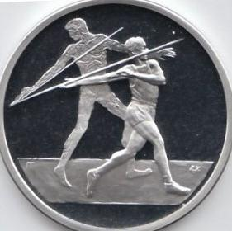
ОТ ИСТОКОВ -
К СОВРЕМЕННОСТИ
Легкая атлетика - один из древнейших видов спорта. Человеку с древности было необходимо уметь быстро бегать, далеко прыгать и метать разные предметы. От этих умений зависела жизнь человека, поэтому история развития легкой атлетики начинается глубоко в древности.

Slide 3
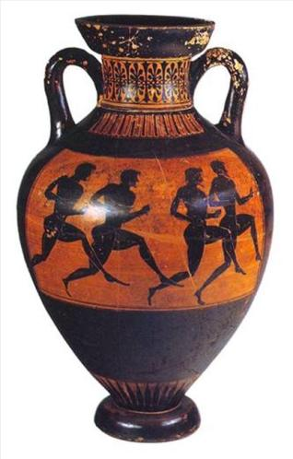
ОТ ИСТОКОВ -
К СОВРЕМЕННОСТИ
Археологические находки – вазы, медальоны, монеты, скульптуры помогают представить сегодня, как у древних греков проходили
состязания, которые теперь называются легкоатлетическими. Самым древним соревнованием считается бег.

Slide 4
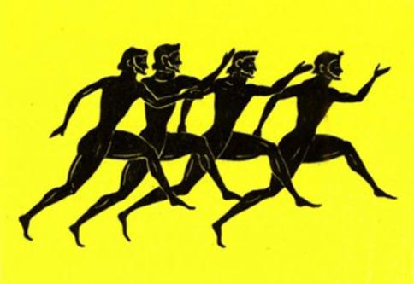
ОТ ИСТОКОВ -
К СОВРЕМЕННОСТИ
Согласно одной из легенд, первые состязания были организованы Гераклом в честь победы над царем Авгием и проводились в беге между четырьмя братьями. По преданию, Геракл начертил место для начала бега, затем отмерил 600 ступней.
Эта дистанция стала длиной стадиона и называлась стадией (193 м).

Slide 5
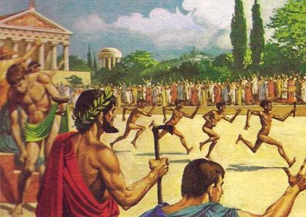
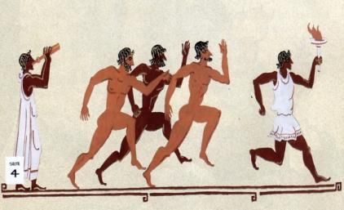
ОТ ИСТОКОВ -
К СОВРЕМЕННОСТИ
История легкой атлетики началась с соревнований в беге на Олимпийских играх в Древней Греции (776 до н.э.) Программа I Олимпиады состояла всего из одной дисциплины - бег 193м (один стадий). Участвовали лишь мужчины, которым нельзя было даже обувать сандалии. Женщинам запрещалось не только участвовать, но и присутствовать. Победителей чтили не меньше ,чем богов.

Slide 6
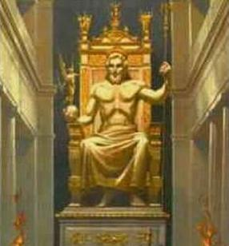
ОТ ИСТОКОВ -
К СОВРЕМЕННОСТИ
Олимпийские игры проводились в «священном» для греков округе Алтис, который назывался также Олимпия. Гордость Всей Олимпии была статуя Зевса, находящаяся в храме. Известно, что маленькие государства постоянно воевали друг с другом, разорялись города, гибли плоды человеческого труда.
Стремление людей к миру было заложено в идеи Олимпиад.

Slide 7
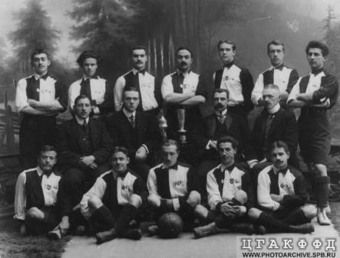
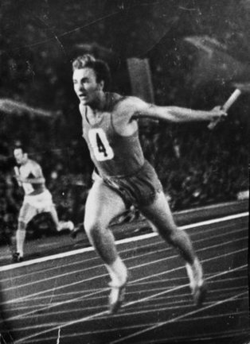
ОТ ИСТОКОВ -
К СОВРЕМЕННОСТИ
Официальной датой рождения легкой атлетики в России принято считать 1888г. Группа молодых людей создала кружок любителей бега под Петербургом и провели первые соревнования по бегу. В 1911г. был создан Всероссийский союз любителей легкой атлетики.

Slide 8
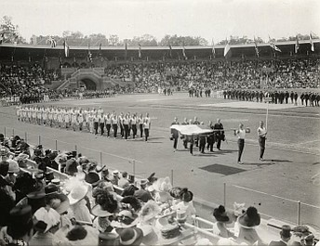
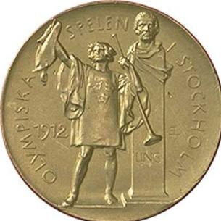
ОТ ИСТОКОВ -
К СОВРЕМЕННОСТИ
Несмотря на то, что первые современные Олимпийские игры состоялись в 1896 году, русские легкоатлеты только в 1912 г. впервые приняли участие в Олимпийских играх. В программу этих Игр было включено 12 легкоатлетических дисциплин.
С этого момента началась славная история легкой атлетики нашей страны.

Slide 9
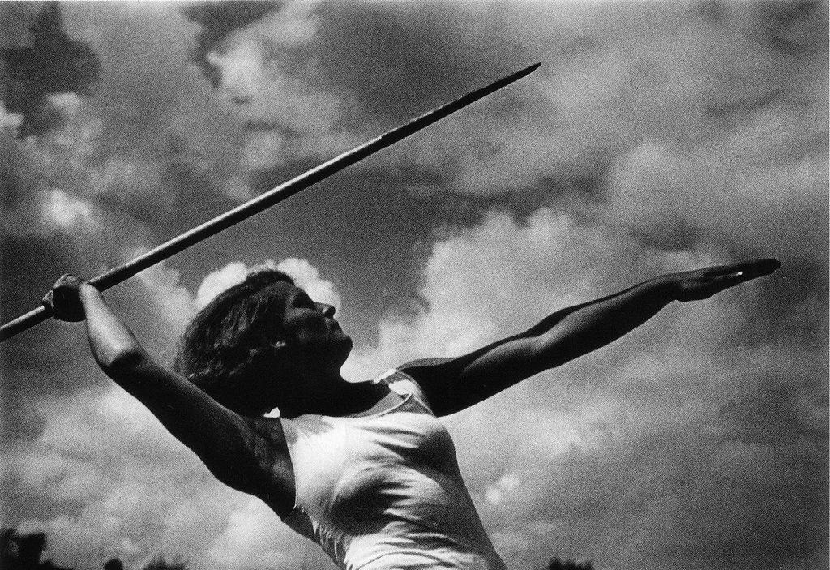
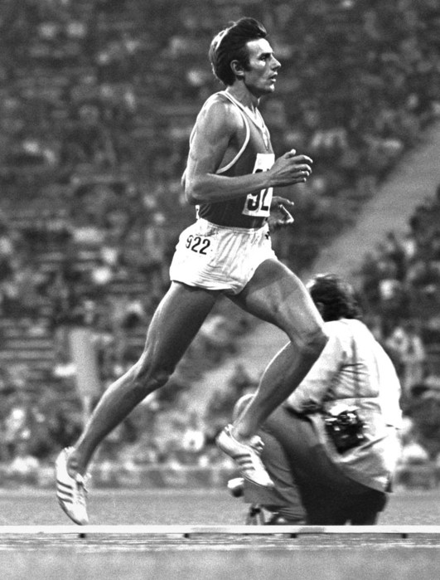
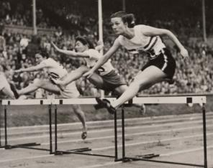
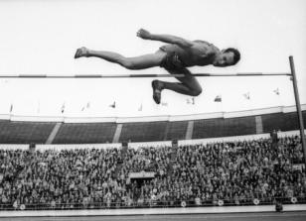
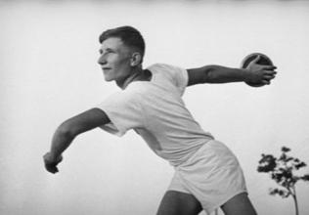
ОНИ ТВОРИЛИ ИСТОРИЮ
История хранит много громких имен спортсменов ставшими
звездами международного масштаба - братья Знаменские,
Сергей Бубка, Валерий Брумель,
Татьяна Казанкина, Владимир Куц, Нина Пономарева, Петр Болотников и многие другие.
Все они вошли в историю мировой легкой атлетики.

Slide 10
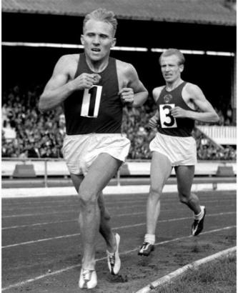
ОНИ ТВОРИЛИ ИСТОРИЮ
ВЛАДИМИР КУЦ
Владимир Куц - участник Великой Отечественной войны, советский спортсмен, стайер, родился 7 февраля 1927 с.Алексино, Сумской области. Именем нашего бегуна назвали Олимпиаду 1956г. в Мельбурне, где он завоевал две золотые медали на дистанции 5.000 и 10.000 м, установив два олимпийских рекорда. В 1954 г. удостоен звания чемпиона Европы на 5.000 м, десятикратный чемпион СССР.

Slide 11
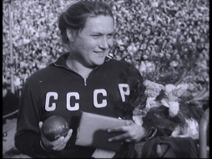
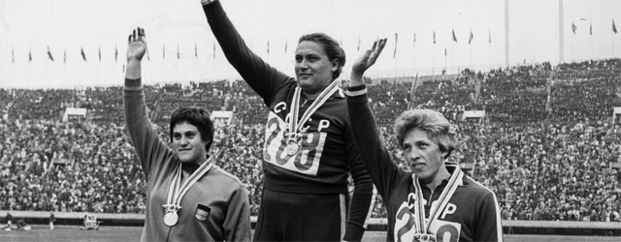
ОНИ ТВОРИЛИ ИСТОРИЮ
ТАМАРА ПРЕСС
Тамара Пресс советская легкоатлетка, метательница диска и толкательница ядра. Она родилась 10 мая 1937 года в г. Харькове. Тамара является трехкратной олимпийской чемпионкой, рекордсменкой мира, 3-х кратной чемпионкой Европы, 16-ти кратной чемпионкой СССР.

Slide 12
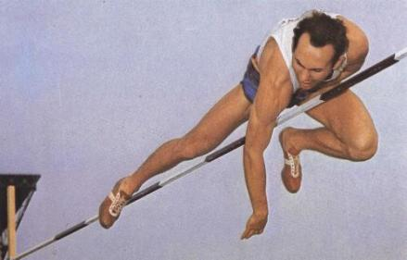
ОНИ ТВОРИЛИ ИСТОРИЮ
ВАЛЕРИЙ БРУМЕЛЬ
Валерий Брумель советский легкоатлет, прыгун в высоту, родился 14 мая 1942 г., с. Разведки Амурской области. Олимпийский чемпион 1964 г., серебряный призер Олимпийских игр 1960 г., чемпион Европы 1962 г., многократный чемпион СССР.
Установил 6 рекордов мира по прыжкам в высоту. В 1961-1963 г. признан лучшим спортсменом мира.

Slide 13
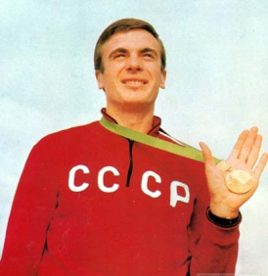
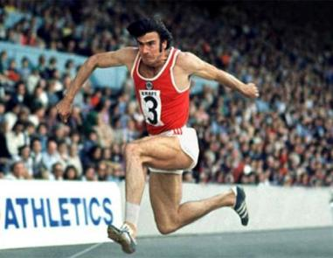
ОНИ ТВОРИЛИ ИСТОРИЮ
ВИКТОР САНЕЕВ
Виктор Санеев прыгун тройным прыжком. Он родился 3 октября 1945 г. в Сухуми. Это легендарный легкоатлет, он единственный прыгун, которому удалось выиграть 3 олимпийские золотые медали: 1968 - Мехико, 1972 - Мюнхен, 1976 - Монреаль и на Олимпийских играх в Москве в 1980 году завоевал серебро.

Slide 14
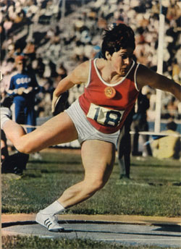
ОНИ ТВОРИЛИ ИСТОРИЮ
ФАИНА МЕЛЬНИК
Фаина Мельник, советская легкоатлетка, метание диска и толкание ядра. Она родилась 9 июня 1945г., г.Бакота Хмельницкая область. Двукратная чемпионка Европы 1972 г., 1974 г., олимпийская чемпионка 1972 г. в метании диска - 66.62м. Участница трех Олимпийских игр, многократная чемпионка мира, установила 11 мировых рекордов.

Slide 15
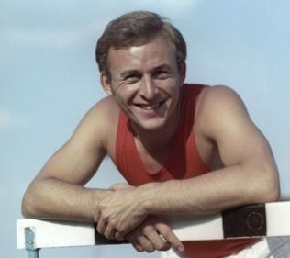
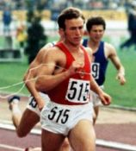
ОНИ ТВОРИЛИ ИСТОРИЮ
ВАЛЕРИЙ БОРЗОВ
Валерий Борзов выдающийся советский легкоатлет – спринтер, родился 20 октября 1949 г. в г. Самбор Львовской области, двукратный олимпийский чемпион 1972 - Мюнхен, первый и единственный советский спортсмен - спринтер, выигравший Олимпийское золото на 100 и 200 м, серебряную медаль в эстафете 4х100 м. Призер Олимпийских игр 1976 - Монреаль, чемпион Европы, многократный чемпион СССР в 1968-1977 г. СССР.

Slide 16
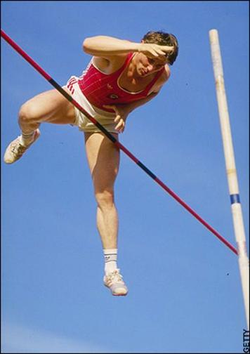
ОНИ ТВОРИЛИ ИСТОРИЮ
СЕРГЕЙ БУБКА
Сергей Бубка советский спортсмен по прыжкам с шестом, родился 4 декабря 1963 года в г. Луганске. Первый в мире человек прыгнувший выше 6-и метров. Чемпион Олимпийских игр 1988 г., победивший на 6-ти чемпионатах мира, победитель Кубков мира и Европы. Сергей Бубка установил 35 мировых рекордов в прыжках в высоту с шестом.

Slide 17
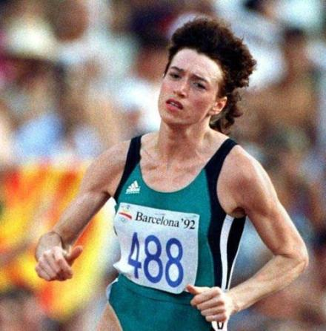
ОНИ ТВОРИЛИ ИСТОРИЮ
ОЛЬГА БРЫЗГИНА
Ольга Брызгина советская легкоатлетка в спринте, родилась 16 июня 1963 г. в Краснокамске Пермской области. Трехкратная чемпионка Олимпийских игр в спринте. 1988 г - Сеул золото на 400 м, эстафетный бег 4х400 м. 1992 г - Барселона золото 4х400 м в составе эстафеты.

Slide 18
ОНИ ТВОРИЛИ ИСТОРИЮ
СВЕТЛАНА МАСТЕРКОВА
Светлана Мастеркова советская и российская легкоатлетка, специалист в беге на средние дистанции, родилась 17 января 1968 г., в г. Агинске Краснодарского края. Двукратная олимпийская чемпионка 1996 г. в беге на 800 и 1500 м, чемпионка мира 1999 г. Ей до сих пор принадлежат мировые рекорды в беге на 1000 м и 1 милю.

Slide 19
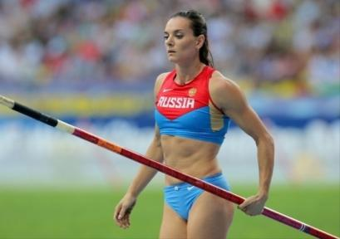
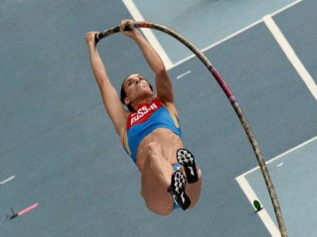
ОНИ ТВОРИЛИ ИСТОРИЮ
ЕЛЕНА ИСИНБАЕВА
Самой титулованной легкоатлеткой за всю новейшую историю является
российская прыгунья Елена Исинбаева, прыжки с шестом, родилась 3 июня 1982 г в Волгограде. Двукратная Олимпийская чемпионка 2004г., 2008г,
обладательница бронзовой медали Олимпийских игр 2012 г, 3-х кратная чемпионка мира на открытом воздухе и 4-х кратная - в помещении. Обладательница 28 мировых рекордов
в прыжках с шестом среди женщин.

Slide 20
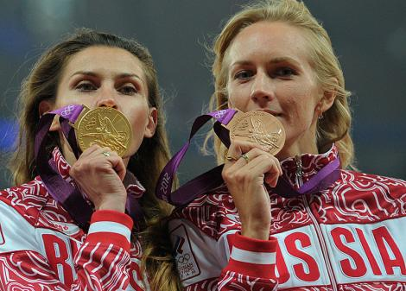
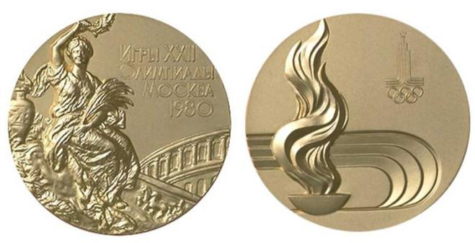
ОНИ ТВОРИЛИ ИСТОРИЮ
Наша национальная команда по легкой атлетике за всю историю завоевала 97 золотых, 92 серебряных и 102
бронзовых медалей на Олимпийских играх.

Slide 21
ОНИ ТВОРИЛИ ИСТОРИЮ
Легкая атлетика получила большое распространение по всему миру, став одним из самых популярных видов спорта. Почти все виды спорта так или иначе используют упражнения из легкой атлетики для подготовки спортсменов. Во время тренировок и соревнований по легкой атлетике проводятся научные эксперименты, которые в дальнейшем помогают развиваться таким наукам, как физиология, биомеханика, спортивная медицина, теория физкультуры и спорта и т.д.

Slide 22
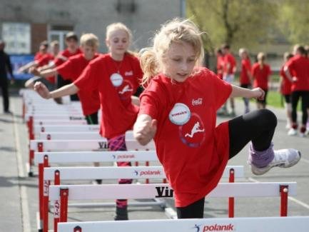
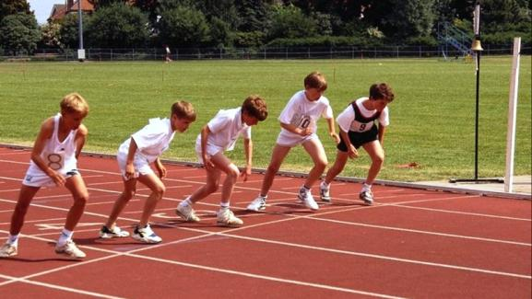
ЮНЫМ СПОРТСМЕНАМ
Занимайтесь легкой атлетикой, друзья! Включайте в свой тренинг легкоатлетические упражнения, результат не заставит себя долго ждать!

Slide 23
ЛИТЕРАТУРА
Статья «Зарождение и история легкой атлетики. История легкой атлетики в России»: http://fb.ru/article/160267/zarojdenie-i-istoriya-legkoy-atletiki-istoriya-legkoy-atletiki-v-rossii
Статья «Легенды легкой атлетики»: http://74213sp1.edusite.ru/p53aa1.html
Статья «Легенды легкой атлетики»: http://light-sport2011.narod.ru/name.html
Статья «Знаменитые легкоатлеты»: http://persones.ru/person-cat-43.html
Материал из Википедии «Легкоатлеты СССР»: https://ru.wikipedia.org/wiki/%D0%9A%D0%B0%D1%82%D0%B5%D0%B3%D0%BE%D1%80%D0%B8%D1%8F:%D0%9B%D0%B5%D0%B3%D0%BA%D0%BE%D0%B0%D1%82%D0%BB%D0%B5%D1%82%D1%8B_%D0%A1%D0%A1%D0%A1%D0%A0

